Slide 1
Организация контроля содержания альфа-излучающих примесей в товарной продукции разделительного производства при помощи альфа-спектрометров СЭА-ИК
Соколов Михаил Станиславович
Новоуральск, АО «УЭХК»
21.10.2019

Slide 2
Предпосылки: требования международных спецификаций
ASTM
Сырьевой ГФУ «коммерческий»
U-232 = 0,00001 мкг/г(U)
Pu-238,239,240+Np-237 = 3.3 Бк/г
Обогащенный ГФУ «коммерческий»
U-232 = 0,0001 мкг/г(U)
Pu-238,239,240+Np-237 - отсутствие
U-232 = 0,005 мкг/г(U)
Сырьевой ГФУ «регенерированный»
Pu-238,239,240+Np-237 - отсутствие

Slide 3
Объемы работ
Контроль товарной продукции
  Выходной контроль всей продукции
  До 150 проб содержания изотопа U²³² в пробах товарной продукции в месяц
Внутренний технологический контроль
  До 100 определений содержания изотопа U²³² и изотопов плутония в месяц
Пробы внутренних заказчиков
  Отходы, отвалы
Контрольные пробы для внутреннего оперативного контроля
Контроль фона на всех приборах
  До 7000 измерений ежегодно
  Продолжительность измерения 4-8 часов

Slide 4
Методики
ОИ 001.478-2009 «Уран-232. Методика альфа-спектрометрического определения в уране и его соединениях»
  Предварительная подготовка (гидролиз ГФУ, упаривание)
  Проведение электролитического осаждения
  Измерение спектра (два параллельных измерения)
ОИ 001.758-2013 «Гексафторид урана. Методика экстракционно-хроматографического определения нептуния и плутония с использованием сорбента uteva»
  Предварительная подготовка (гидролиз ГФУ, упаривание, хроматография)
  Проведение электролитического осаждения
  Измерение спектра (два параллельных измерения)

Slide 5
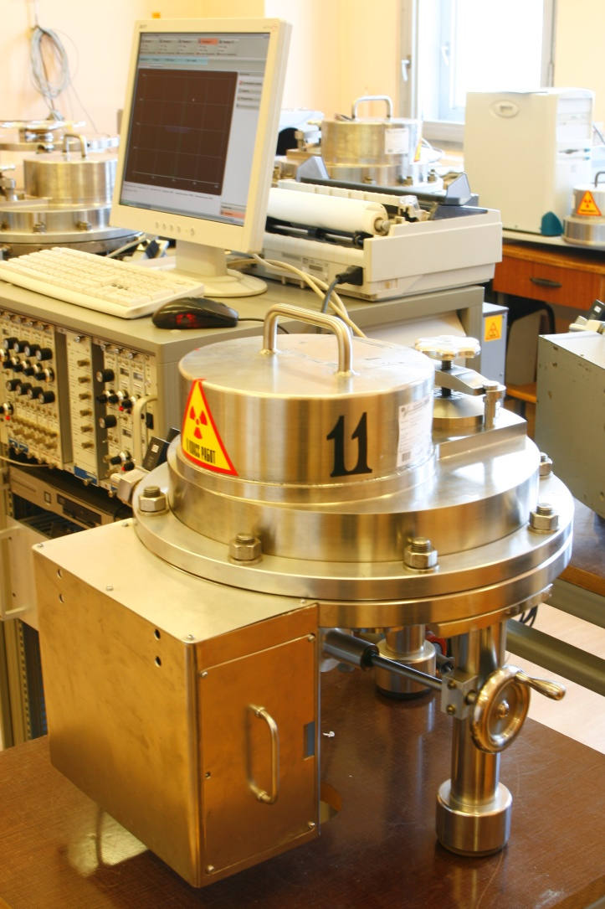
Альфа-спектрометр СЭА-ИК
Спектрометр энергий альфа-излучения с ионизационной камерой (СЭА-ИК):
  Собственная разработка АО «УЭХК»
  Измерение 6-ти счетных образцов без замены газовой смеси
  Не имеет коммерчески доступных аналогов
  По ряду параметров превосходит аналогичные приборы на основе полупроводниковых детекторов
  Прост и надежен в эксплуатации
.

Slide 6
Альфа-спектрометрические комплексы
Объединение спектрометров СЭА-ИК в спектрометрические комплексы позволило оптимизировать конструкцию ключевых узлов приборов:
Спектрометрический тракт
Модуль газонаполнения

Slide 7
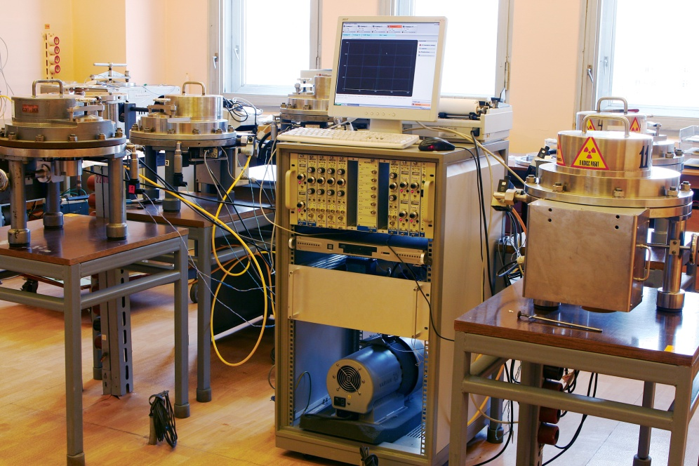
Внешний вид комплекса
.

Slide 8
Программное обеспечение
Консоль оператора
Программа предоставляет интерфейс пользователя для оператора
Подготовка спектрометра к измерениям
Запуск и остановка процесса измерения
AlphaServer:
Управление работой альфа-спектрометрического комплекса
Подготовка, запуск измерений
Сохранение результатов проводятся автоматически, контроль оператора не требуется
СУБД SQLServer
Информация о поступивших пробах
Результаты калибровки
Измерения фоновых спектров
Хранение результатов измерений
Информационная система ЦЗЛ
Программа «Пробы»
Ввод информации о пробах
Просмотр и обработка результатов измерений
Состояние спектрометров
Получение информации о пробах

